Slide 1

Programación básica en Lenguaje C
Clase 1

Slide 2
OBJETIVO GENERAL
El alumno desarrollará programas de computadora en lenguaje C aplicando la algoritmia y lógica

Slide 3
BIBLIOGRAFÍA
Luis Joyanes. “Fundamentos de programación”. Ed. Mc Graw Hill.
Osvaldo Cairó. “Metodología de la Programación”. Ed. Alfaomega.
H. M. Deitel/P. J. Deitel. “Como programar en C/C++”. Ed. Prentice Hall.
F. R. Menchaca G. “Fundamentos de Programación en Lenguaje C”. Colección CCC. Instituto Politécnico Nacional, 2000.
Charles F. Bowman. “Algoritmos y Estructuras de datos”. Ed. Oxford.
Keith Weiskamp. “Graficas poderosas con turbo C++”. Ed. Megabyte.

Slide 4
Paradigmas de programación
Procedimental (o imperativo)
Funcional
Declarativo
Orientado a objetos

Slide 5
Lenguajes imperativos (procedimentales)
Conjunto de instrucciones que se ejecutan una por una y de principio a fin
Modo secuencial excepto cuando intervienen instrucciones de salto de secuencia o control
Señala un enfoque del proceso de programación mediante la realización de un algoritmo que resuelve de modo manual el problema y a continuación expresa ese algoritmo como una secuencia de órdenes

Slide 6
Lenguajes declarativos
Se solicita al programador que describa el problema en lugar de encontrar una solución algorítmica al problema
Se basa en la lógica formal y en el cálculo de predicados de primer orden
El razonamiento lógico se basa en la deducción

Slide 7
Lenguajes orientados a objetos
Analogía con la vida real
Diseño y construcción de objetos que se componen a su vez de datos y operaciones que manipulan esos datos
El programador los define
Ventajas
Estructura modular existente en la vida real
Modo de respuesta de estos módulos u objetos a mensajes o eventos que se producen en cualquier instante

Slide 8
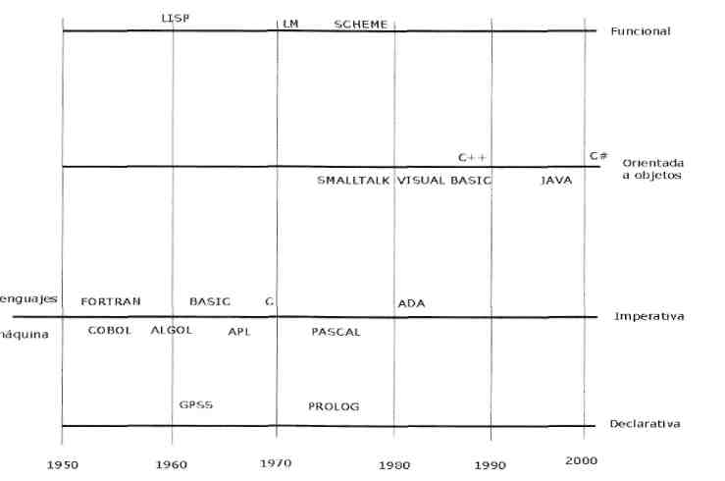
Paradigmas de programación

Slide 9
Historia
BCPL desarrollado por Martin Richards
CPL desarrollado en la Universidad de Cambridge
PL-I propuesto por IBM
B es desarrollado por Ken Thompson en 1970 para el primitivo UNIX de la computadora DEC PDP-7
C nace realmente en 1978 con la publicación de The C Programming Language
De Brian Kernighan y Dennis Ritchie
En 1983 el American National Standard Institute (ANSI) crean una definición no ambigua del lenguaje C

Slide 10
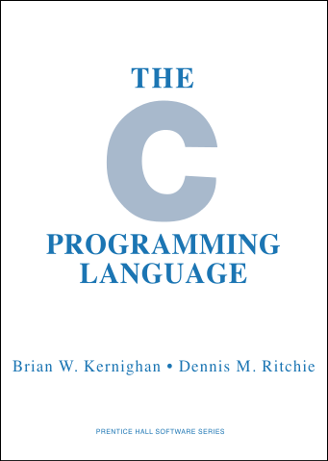
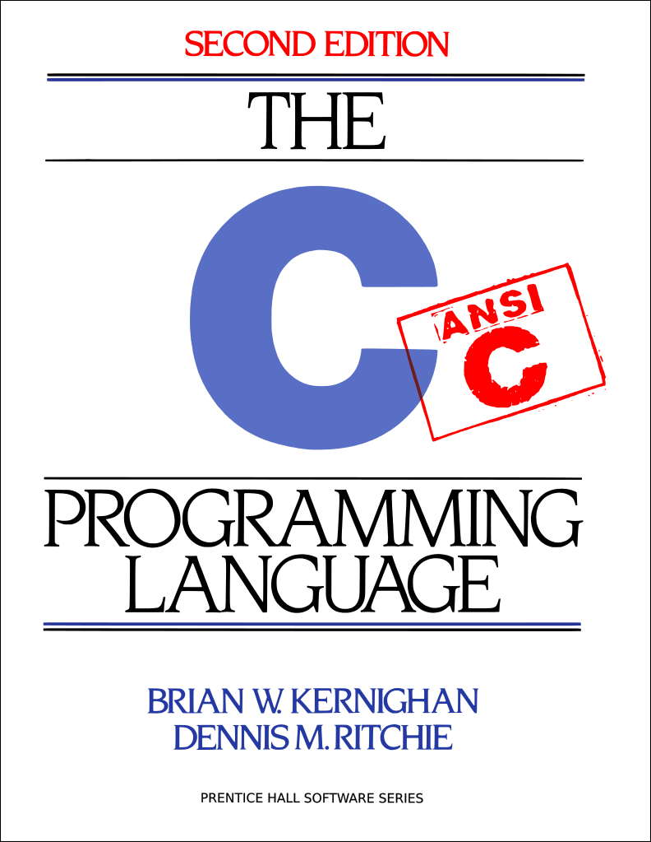
The C Programming Language

Slide 11
Ventajas
Se utiliza para desarrollar software en la mayoría de los modernos sistemas de cómputo
Sistemas operativos
Compiladores
Sistemas de tiempo real
Aplicaciones de comunicaciones
Existen compiladores para los sistemas operativos:
Windows
Linux
Unix
Mac Os
Es portable
Su velocidad de ejecución es muy alta
Se han creado numerosas bibliotecas
Se pueden utilizar para escribir la mayoría de los programas que corren en la computadora

Slide 12
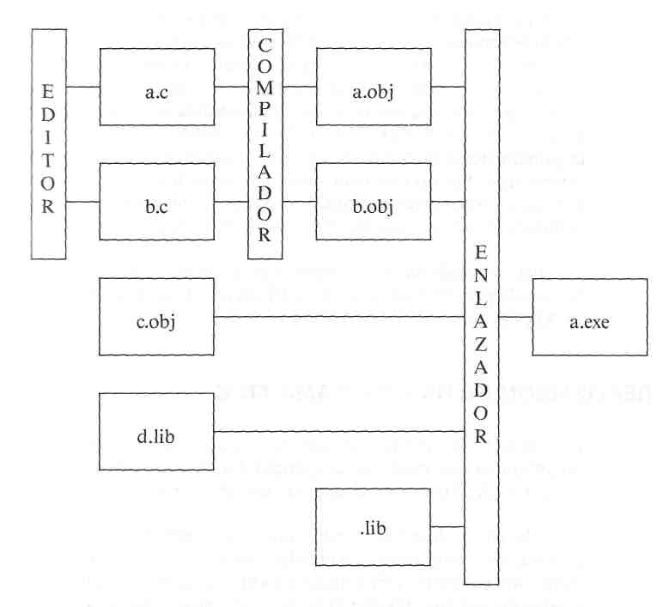
Edición, compilación y enlazado

Slide 13
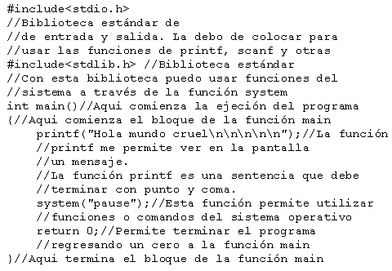
Programa1.c

Slide 14
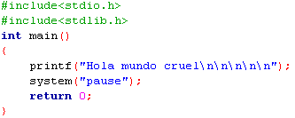
Sin comentarios

Slide 15
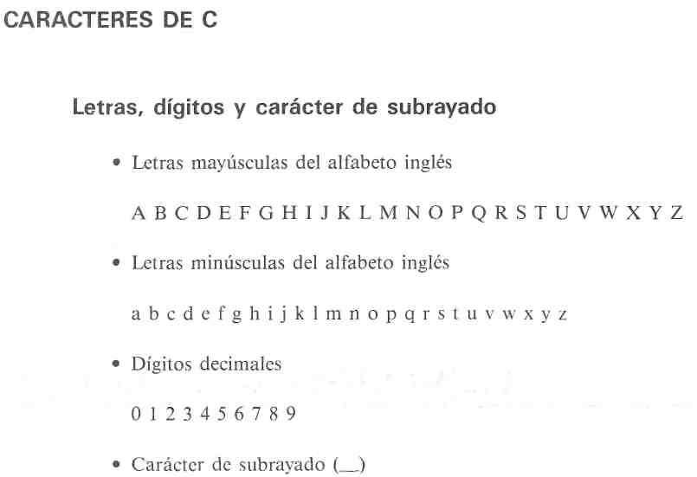
El compilador C trata las letras mayúsculas y minúsculas como carac­teres diferentes

Slide 16
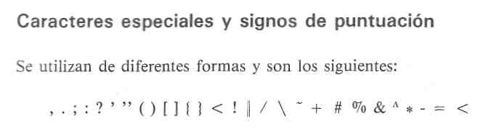

Slide 17
Secuencias de escape
Una secuencia de escape esta formada por el carácter \ seguido de una letra o de una combinación de dígitos
Son utilizadas para acciones como:
Nueva línea
Tabulación
Para representar caracteres no imprimibles

Slide 18
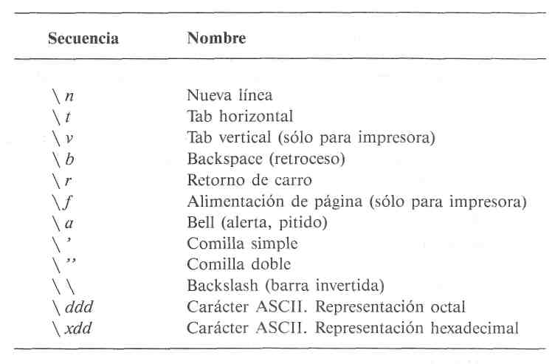
Secuencias de escape

Slide 19
CONSTANTES
Una constante es un valor que una vez fijado por el compilador no cambia durante la ejecución del programa
Una constante puede ser:
Un número
Un carácter
Una cadena de caracteres

Slide 20
Constantes enteras
No utilizar nunca comas ni otros signos de puntuación en números enteros:
123456 en lugar de 123.456
Para forzar un valor al tipo long terminar con una letra L o l:
1024 es un tipo entero
1024L es un tipo largo (long)
Para forzar un valor al tipo unsigned terminarlo con una letra mayúscula U :
4352U
Para representar un entero en octal (base 8) este debe de estar precedido de 0:
Formato decimal 123
Formato octal 0777
Para representar un entero en hexadecimal (base 16) este debe de estar precedido de 0x o 0X:
Formato hexadecimal 0XFF3A
Se pueden combinar sufijos L (l) que significa long (largo) y U (u) que significa unsigned (sin signo):
3456UL

Slide 21
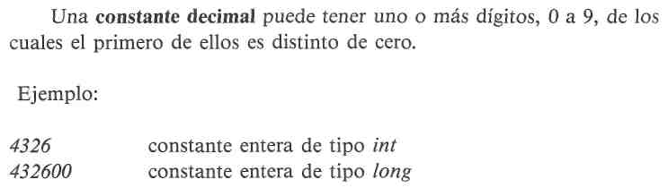
Constantes decimales

Slide 22
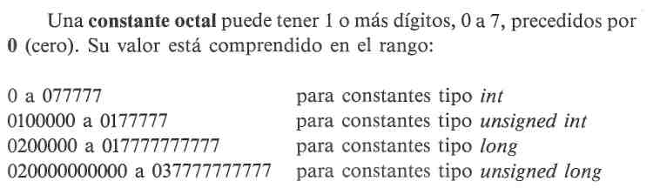
Constantes octales

Slide 23
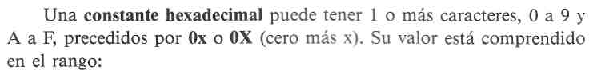
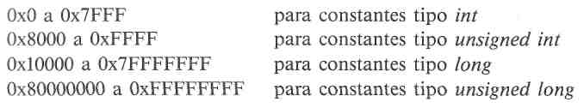
Constantes hexadecimales

Slide 24
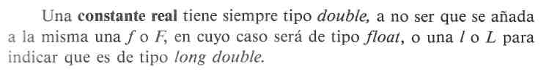
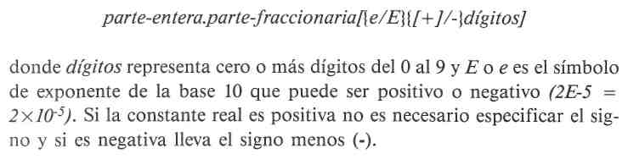
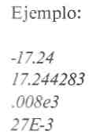
Constantes reales

Slide 25
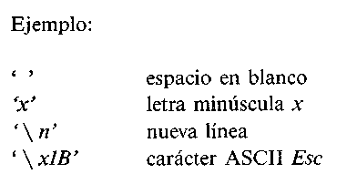
Constantes de caracter
Una constante carácter (char) es un carácter del código ASCII encerrado entre apóstrofos
'A‘ 'b‘ 'C’
También son caracteres especiales que no se pueden representar utilizando el teclado
Códigos ASCII altos
Secuencias de escape
char sigma = '\xE4‘;

Slide 26
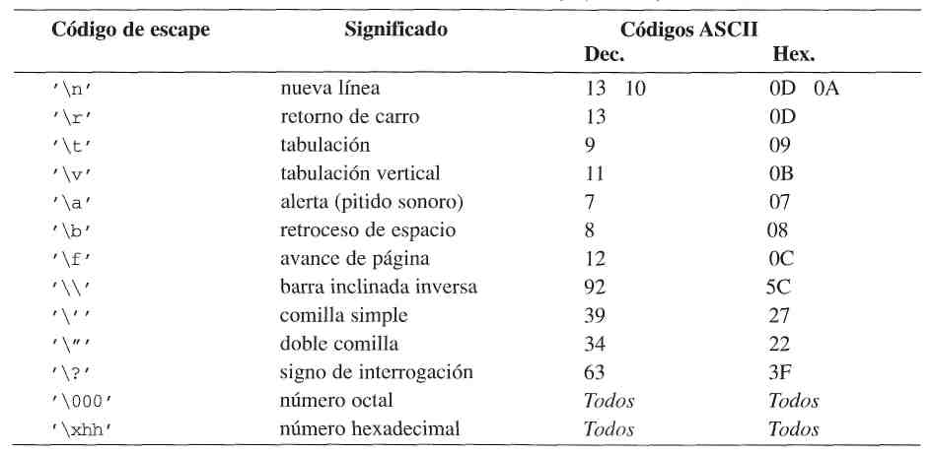
Constantes de caracter

Slide 27
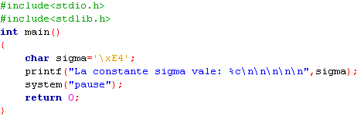
Programa2.c

Slide 28
Ejercicio1.c
Instale en su computadora personal algún ambiente de desarrollo para Lenguaje C (Dev C++, Code Blocks, NetBeans o Linux)
Edite, compile y ejecute el programa Ejercicio1.c que debe mostrar en pantalla todos los caracteres del código ASCII
Suba su programa a la plataforma moodle

